Slide 1
Ольга Александровна Чебоксарова,
командир отряда

Slide 2
Межрегиональная Вахта Памяти
Смоленская область, Духовщинский район, урочище Плющёво
21 апреля – 8 мая 2014 года

Slide 3
Полевые поисковые работы

Slide 4
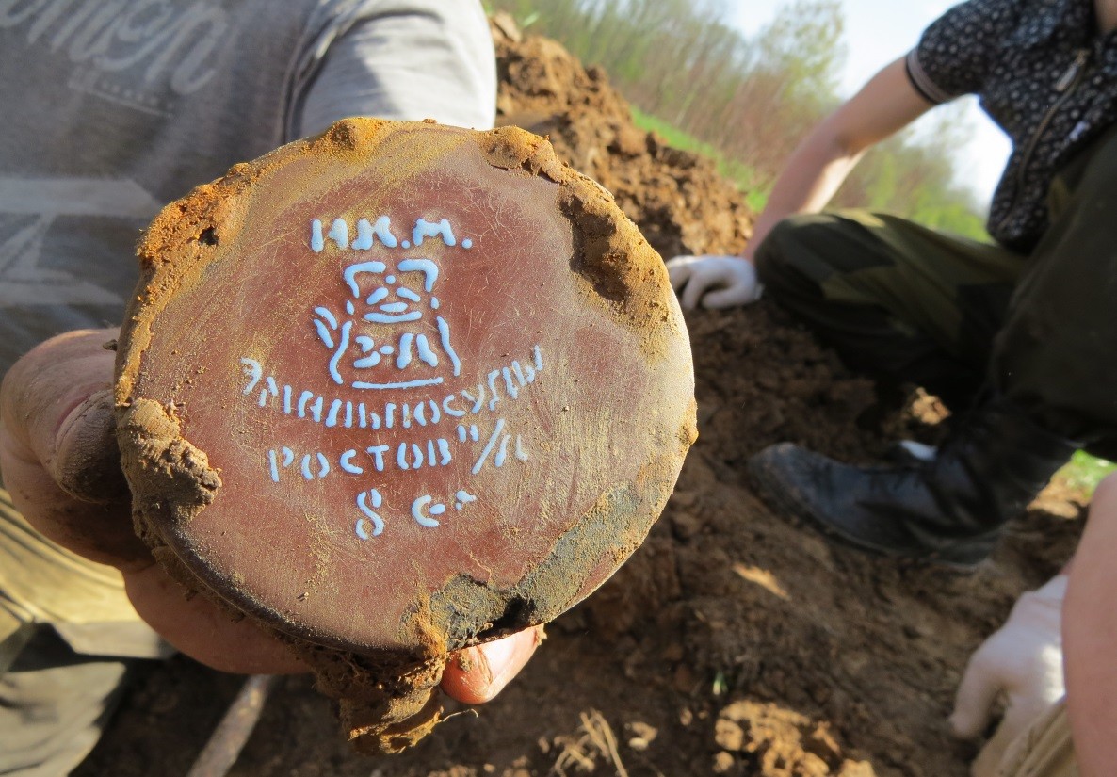
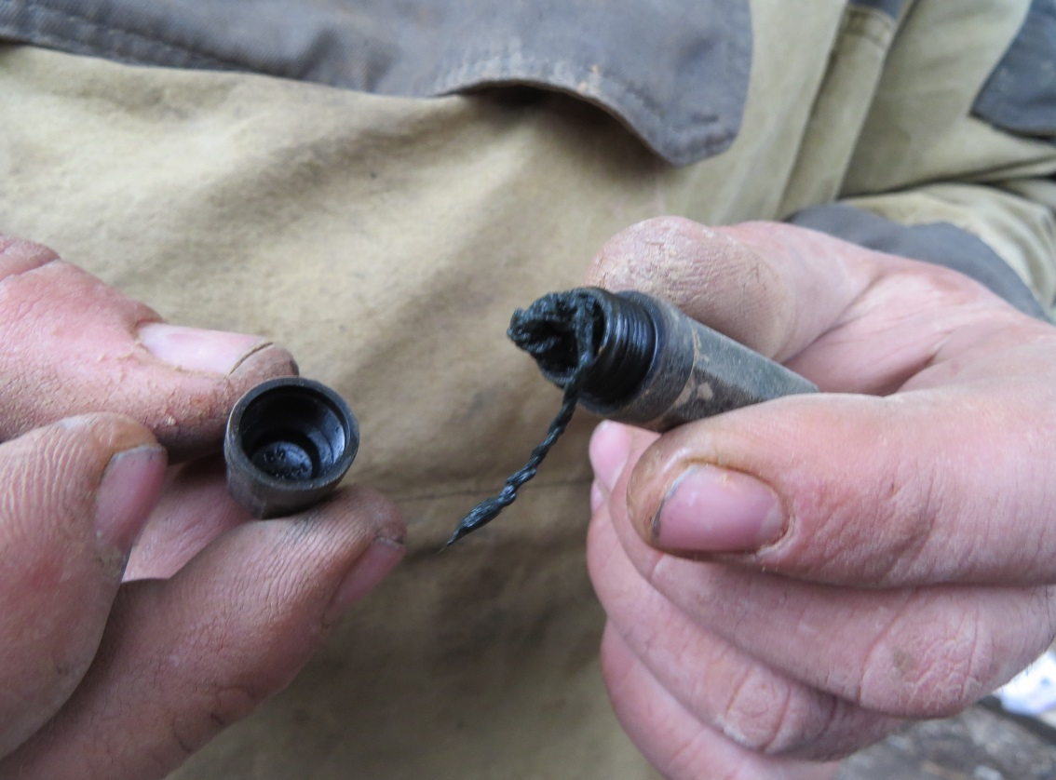
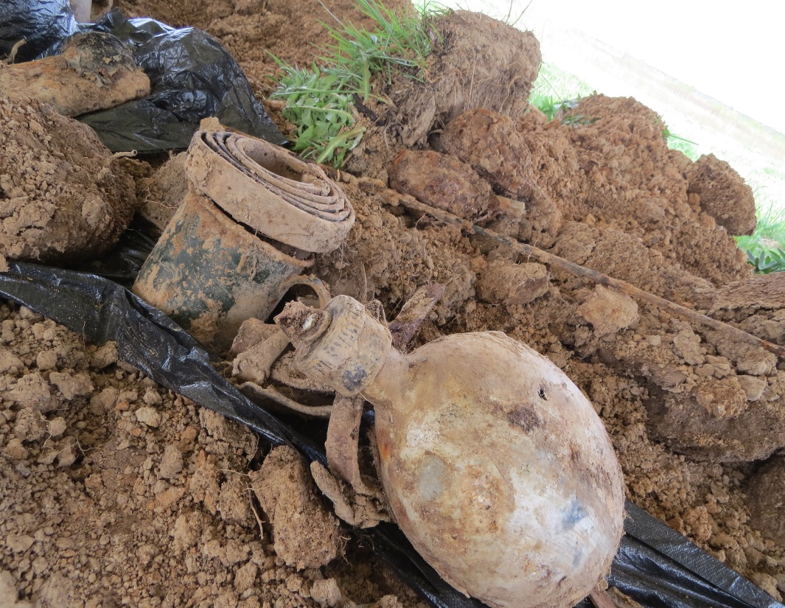
Личные вещи «поднятых» бойцов

Slide 5
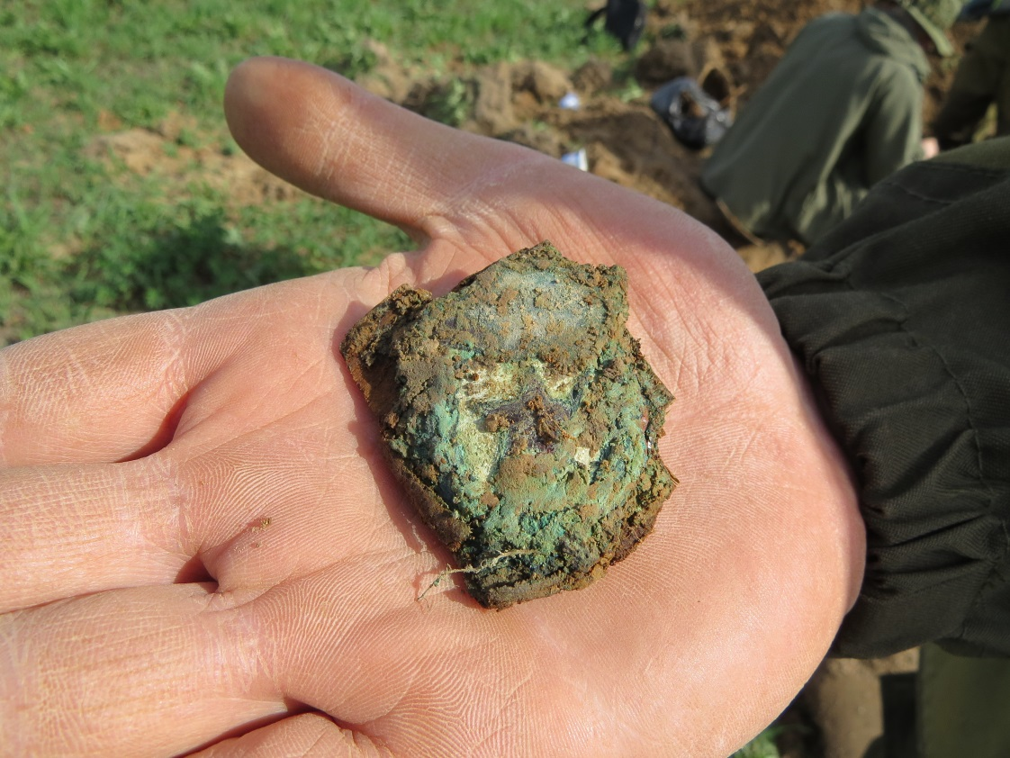
Жуковские высоты
Знак «Гвардия»

Slide 6
Занятие по оказанию доврачебной помощи

Slide 7
Посвящение в поисковики

Slide 8
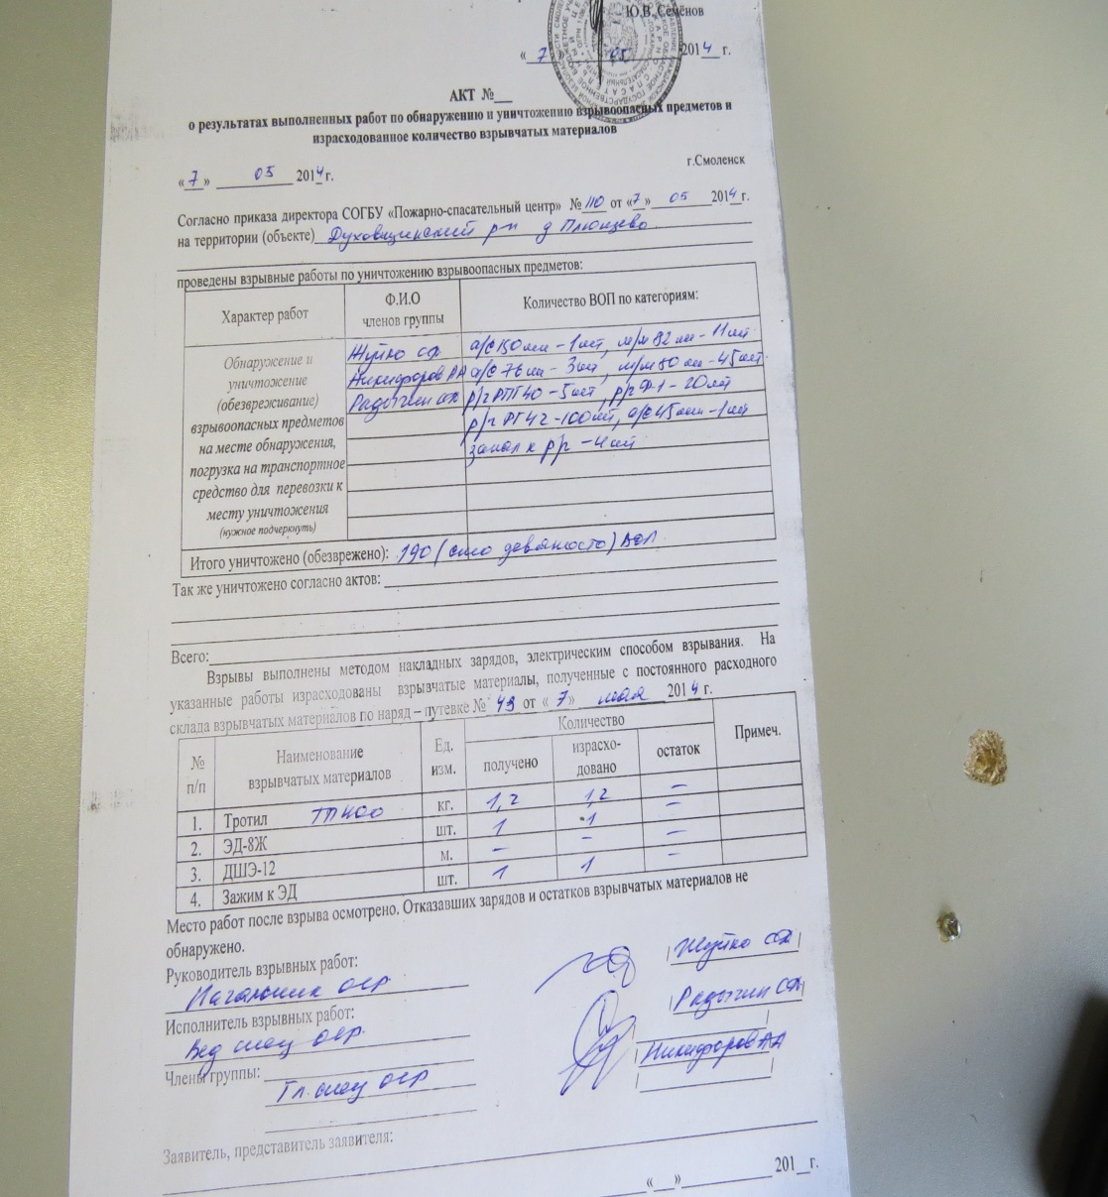
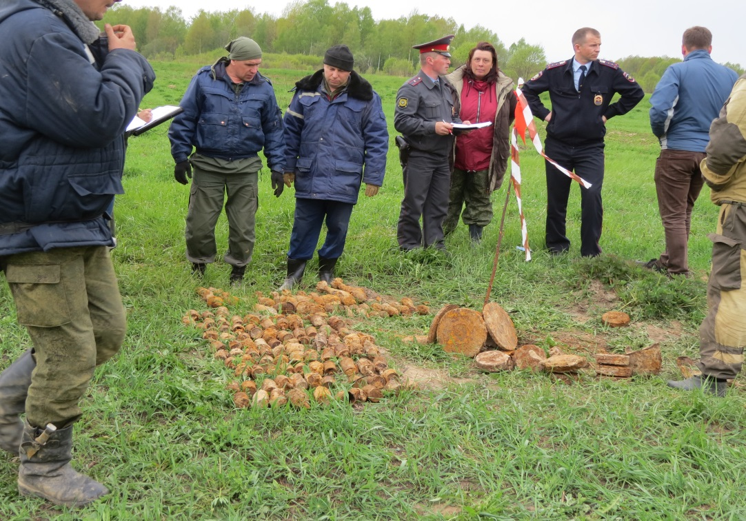
Боеприпасы, обнаруженные в ходе поисковых работ

Slide 9
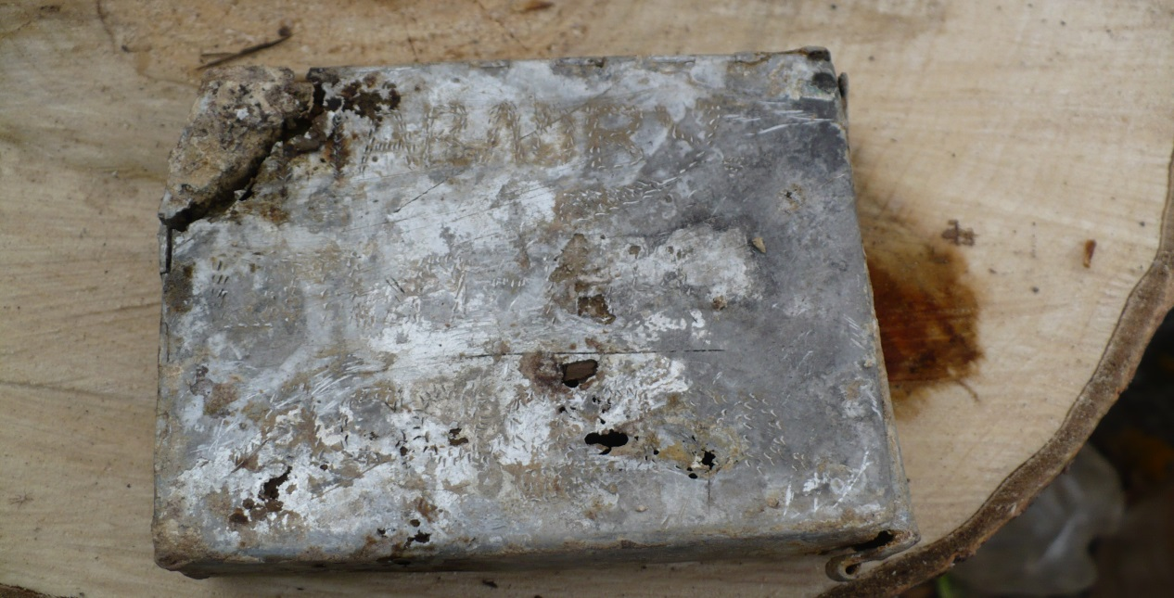
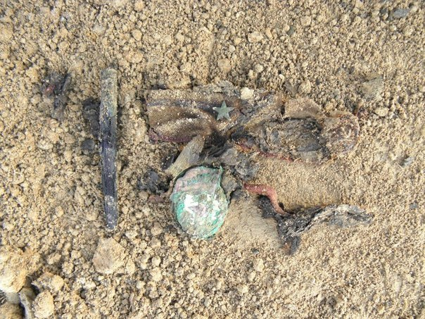
Личные вещи бойцов Н.В.Глущенко, Н.Ф.Павлова,
ст.лейтенанта Д.И.Шипягина

Slide 10
Захоронение Н.Ф.Павлова и пяти неизвестных солдат РККА
п.Озёрный, 31 июля 2014 года

Slide 11
Правнучка солдата Н.Ф.Павлова
в поисковом лагере
30 июля 2014 года

Slide 12
Боец п/о «Эхо» Елисей Николаев передаёт личные вещи солдата Н.Ф. Павлова его правнучке

Slide 13
Бойцы п/о «ЭХО» в гостях у дочери
ст.лейтенанта Д.И.Шипягина
г.Ярославль, октябрь 2014 года

Slide 14
Поисковая экспедиция в Духовщинский район Смоленской области
30 июля-15 августа 2014 года

Slide 15
Работа по расчистке блиндажа

Slide 17
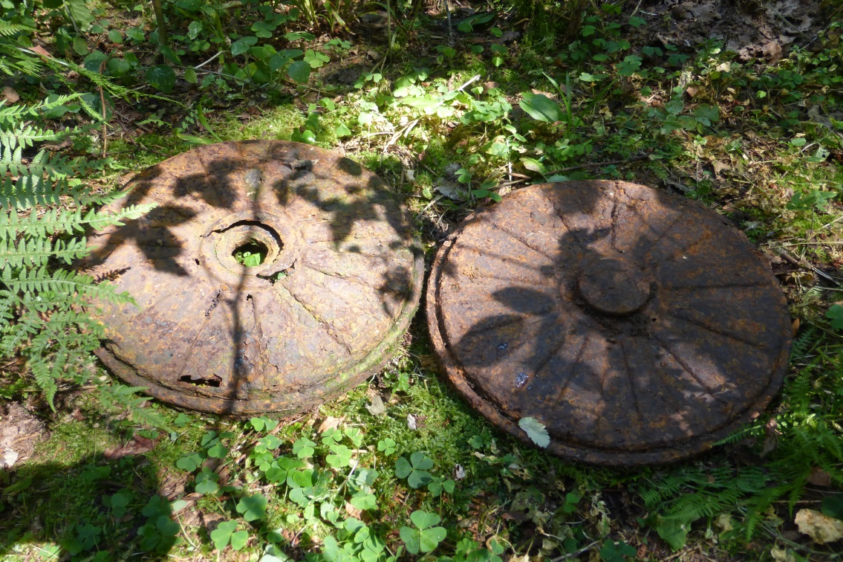
На немецких артиллерийских позициях
Корпусы от противотанковых мин

Slide 19
Новые экспонаты для музея

Slide 20
Подготовка поля для проведения поисковых работ

Slide 21
Межрегиональная Вахта Памяти
Смоленская область, Духовщинский район
2 -14 октября 2014 года

Slide 22
Работа по «подъёму» бойцов РККА в сопровождении съёмочной группы ВГТРК «Иваново»

Slide 23
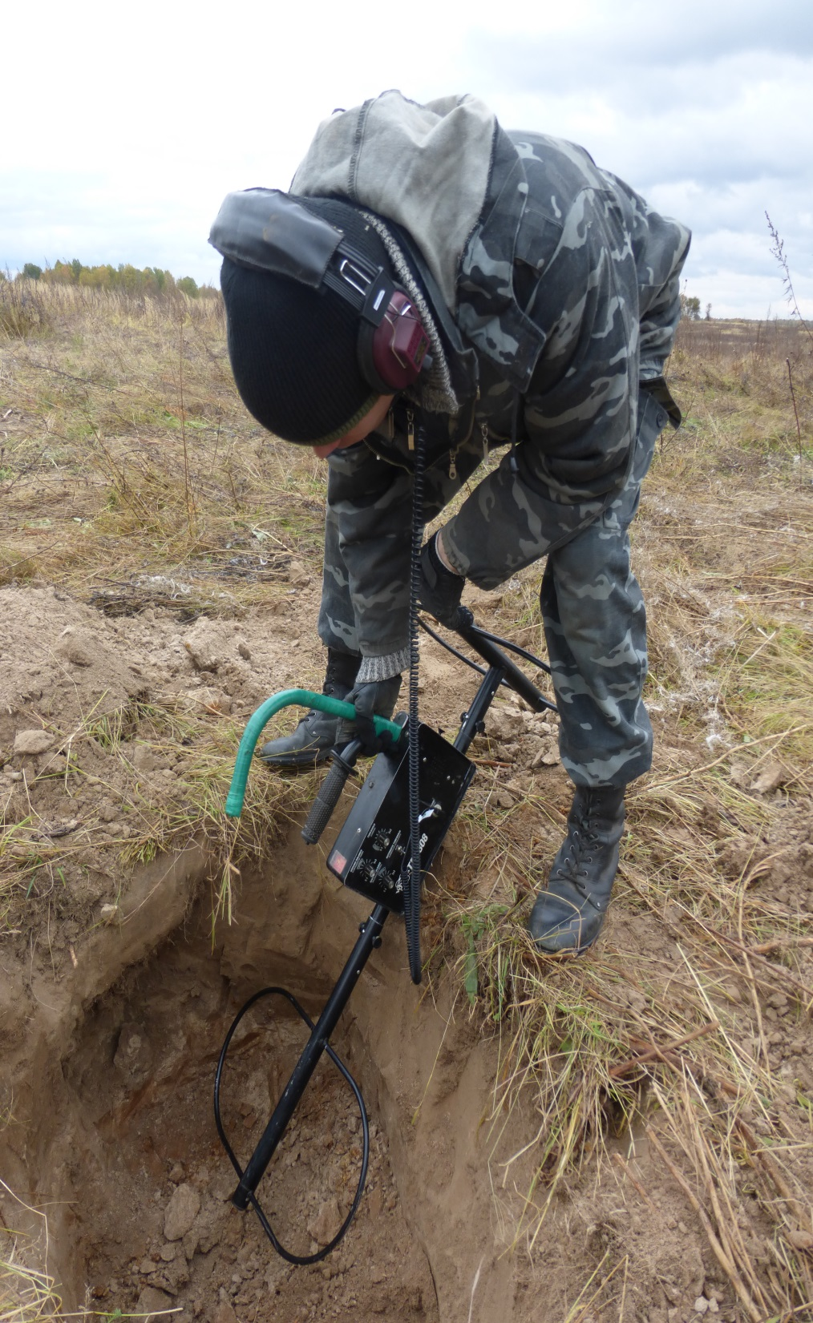
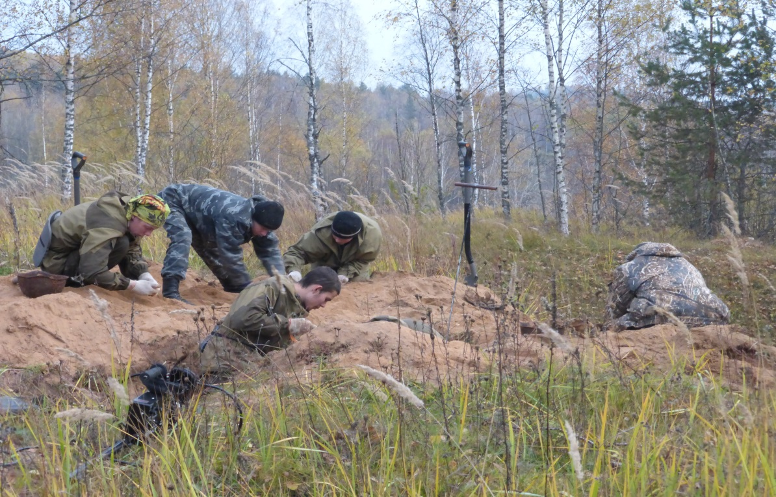
Поисковые работы на Жуковских высотах

Slide 24
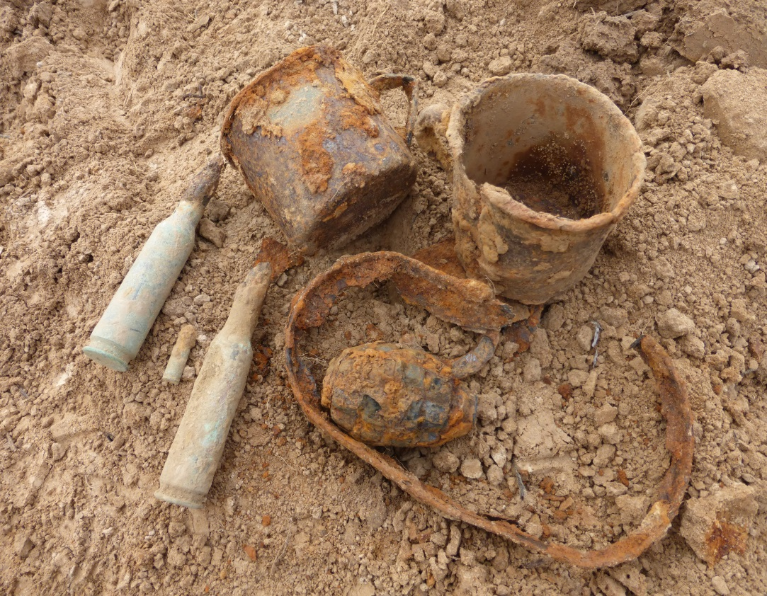
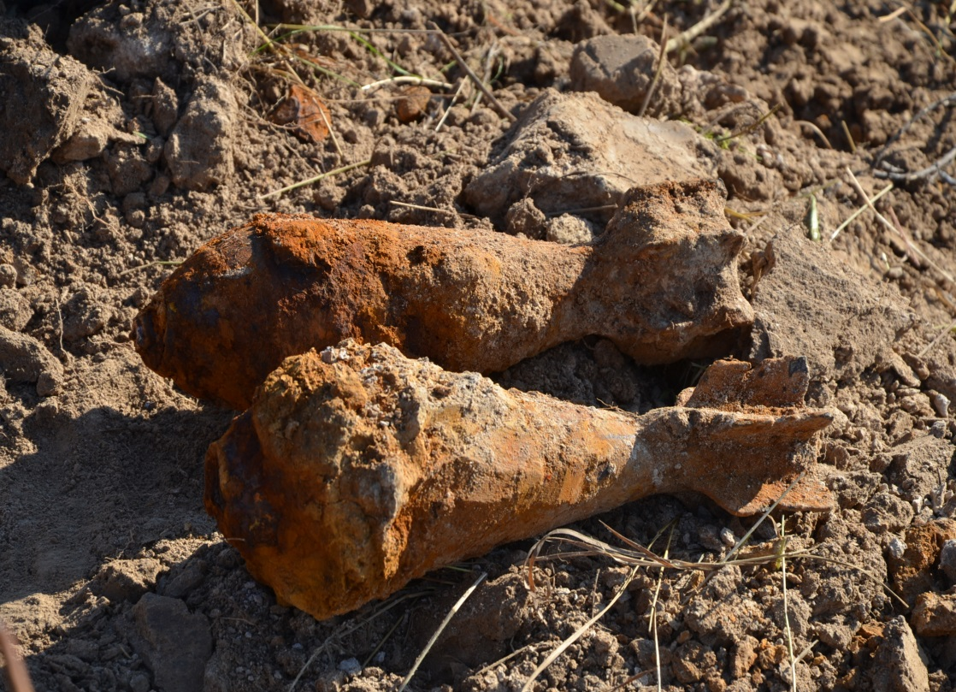
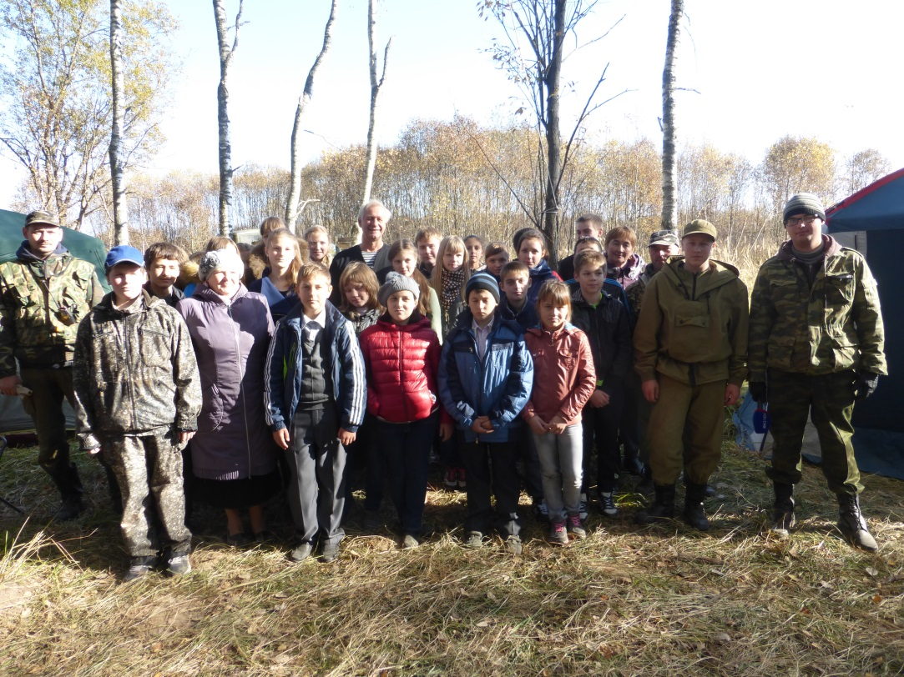
Учащиеся Духовщины в поисковом лагере

Slide 25
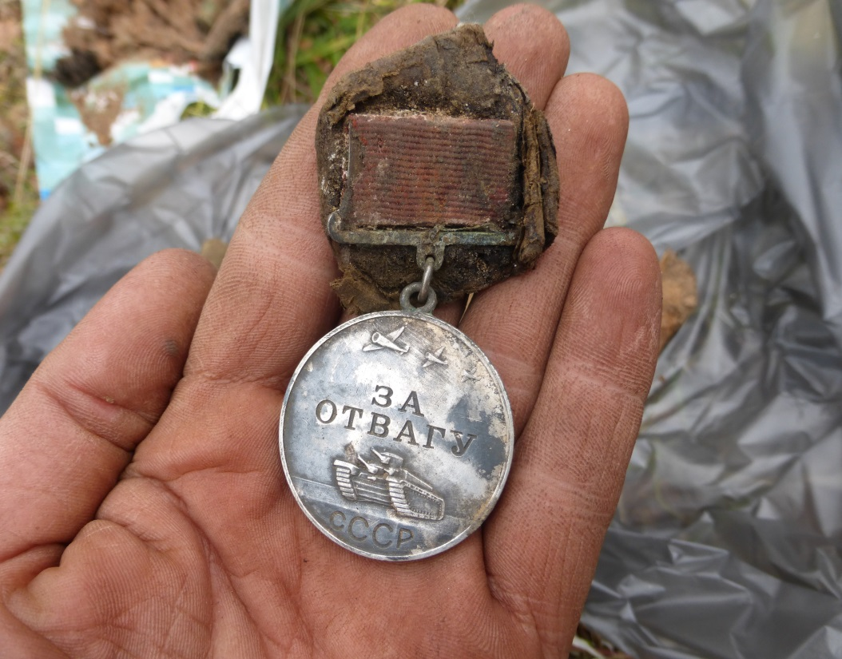
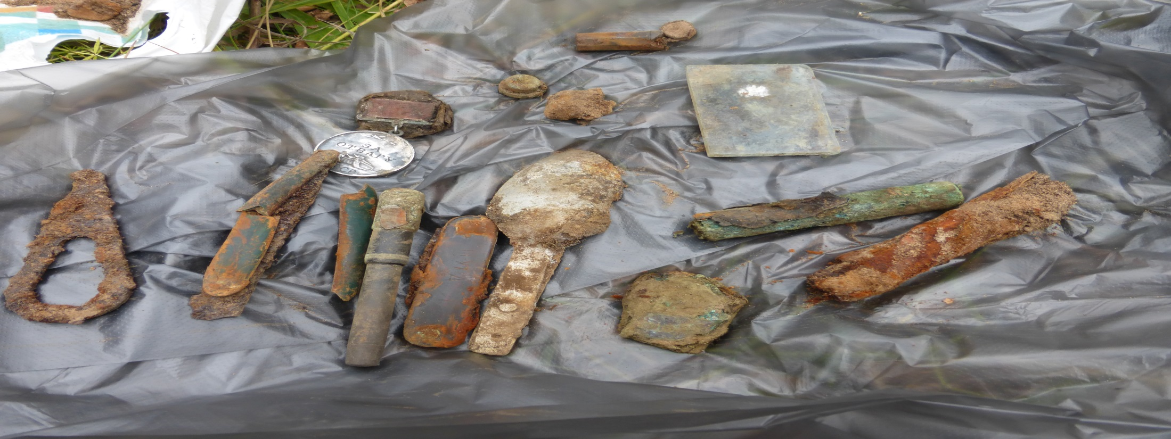
Имя солдата установлено!

Slide 26
Работа по установлению имени солдата продолжается…

Slide 27
Ольга Александровна Чебоксарова,
командир отряда

